Slide 1
vue项目答辩

Slide 2
项目背景
七彩鲜花网成立于2013年，网络遍及全国各地。七彩鲜花网站适用人群较广，年龄范围在18-45之间，用户量较大。例如，学生通常都喜欢上网，喜欢尝试一些新鲜的事物，挑战新事物。在某些特别的日子里，可能学习比较紧张，或者是时间比较匆忙，就可以通过网络渠道购买。此外还有上班工作人员，平时工作繁忙，没有多余时间花费在这种挑选礼物的事情上，他们就可以通过网站来挑选，我们客服人员也可以帮他们推荐合适的产品，帮助他们节省时间，同时七彩还拥有强大完善的配送体系，让顾客足不出户就可以享受优质服务。七彩鲜花网站有PC端和移动端，我们主要负责移动端项目。

Slide 3
项目主要功能
1.实现底部自由切换，数据调用；
2.首页页面要实现轮播图功能，分类模块的点击跳转，在线咨询联系模块的跳转以及点击单个产品跳转页面的功能，而且单个产品页面要实现添加购物车和立即购买功能；
3.购物车页面主要实现点击跳转到首页进行购物，进行添加，实现可以增加、删除、重新购买功能；
4.注册登录页面要实现注册后再登录功能

Slide 4
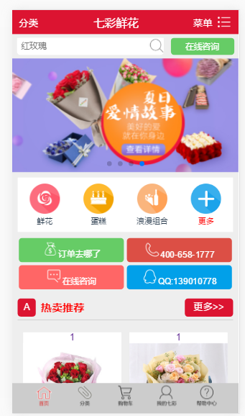
组件一：首页
首页有3个组件 搜索框 轮播图 以及商品列表：
1）搜索框是固定的搜索，点击搜索框出现列表板块，点击列表跳转到相对应页面，用路由实现效果（不足之处，可以做一个固定的页面通过传值实现点击跳转相对应值的页面第二就是可以通过过滤器实现模糊查询的效果）
2）轮播图时用的 插件vue-awesome-swiper，先通过命令npm install vue-awesome-swiper --save安装，在main.js引入实现自动轮播，可以点击小圆点到相应图片
3）商品列表是通过axios.get获取json文件，把获取到对象存入data中，再通过v-for对获取到的对象属性进行迭代并渲染到页面上，然后是点击每个产品通过this.$route.params.id嵌套路由，获取json里的id path 调取相应数据跳到详情页

Slide 5
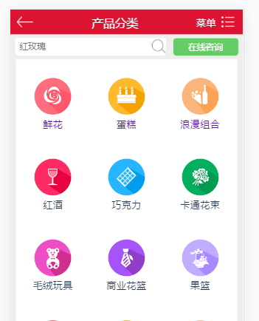
组件二：分类
通过v-for迭代对象属性并渲染到页面上

Slide 6
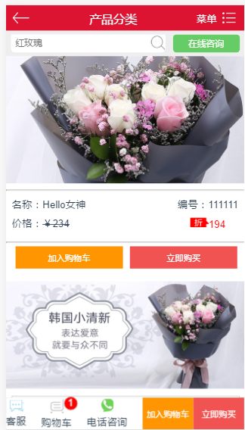
组件三：购物车
当没有添加商品时，显示开始购物页面，点击按钮通过路由跳转首页添加商品跳转商品详情页，点击加入购物车，购物车按钮右上方会显示添加个数，同时通过axios.post将数据添加到后台http://localhost:6500/product，刷新时还会存在，再点击购物车按钮通过axios.post获取后台存入的数据，并存入data的对象中，通过v-for进行迭代渲染到页面，在通过axios.delete找出相对应的id并进行删除。

Slide 7
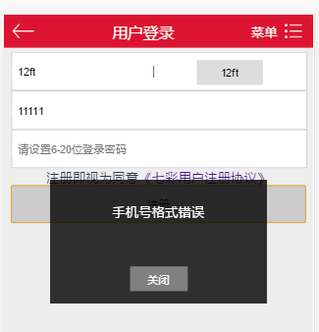
组件四：注册登录
点击注册跳转注册页面进行注册，也是通过axios.post将input框数据送到后台，注册成功。然后到登录页面进行登录，数据一样登录成功时跳转页面
其中包含电话号码，密码，以及验证码，用正则进行测试电话号码是否符合，不符合弹出蒙版并提示电话号码格式不符，对密码也是用正则进行检测，不能是纯数字或字母，不符合时候，同样跳出蒙版进行提示。

Slide 8
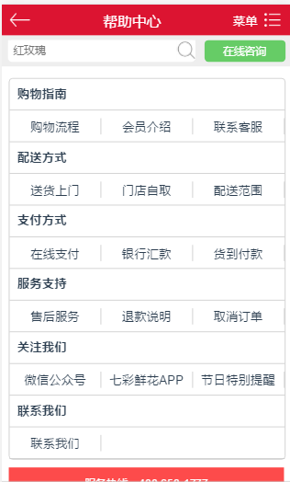
组件五：帮助中心
也是获取数据进行传值实现

Slide 9
谢谢大家

